Slide 1
javadoc
Flujos de Programación
Integrantes:
Patricio Pihuave
Marcos Mora

Slide 2
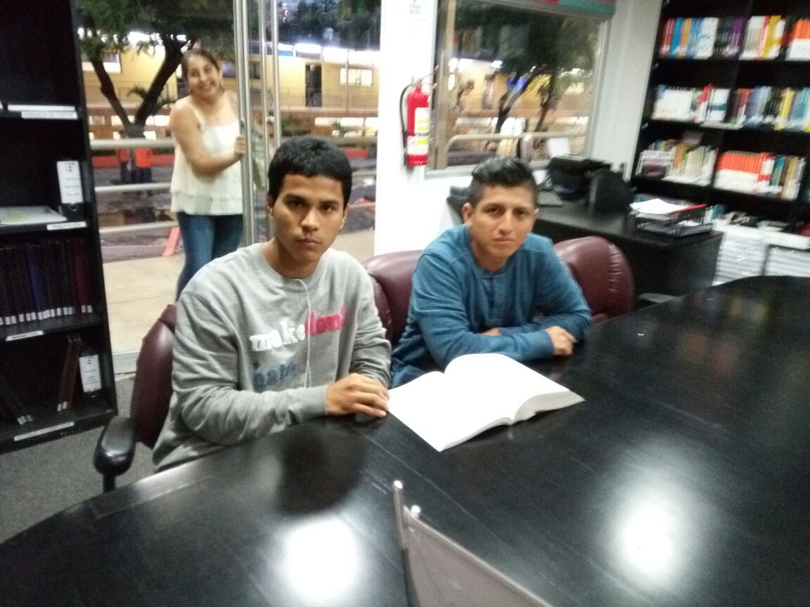
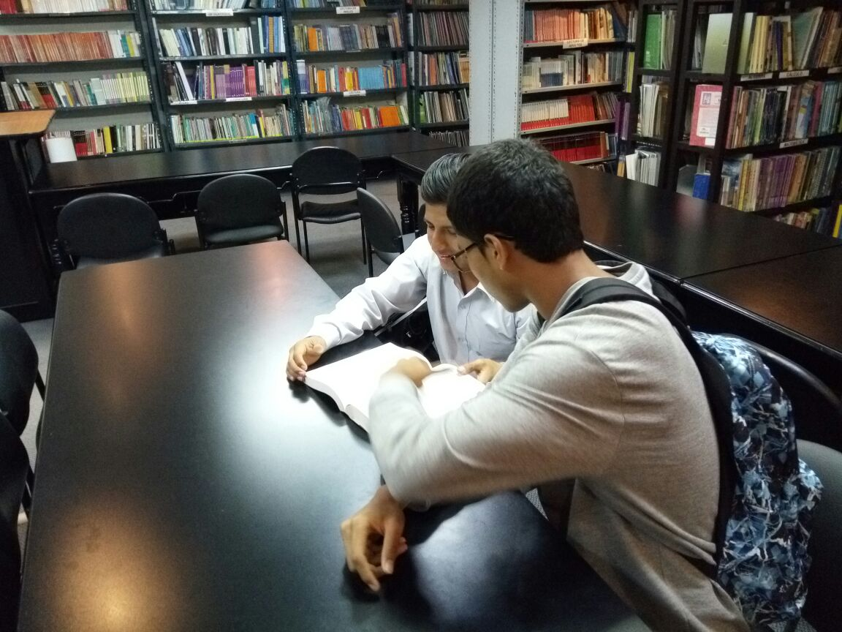
Investigando en la biblioteca

Slide 3
JavaDOC
ES una utilidad de Oracle para la generación de documentación de APIs (Interfaz de programación de aplicaciones) en formato HTML a partir de código fuente Java. Javadoc es el estándar para documentar clases de Java.
Lineal representado por “//”.
Multi lineal representado por “/* */”
Javadoc o comentarios de documentación representado por “ /** se pueden prolongar a lo largo de varias líneas (que probablemente comiencen con el carácter "*") y terminan con los caracteres "*/". ”
Tipos de comentarios en java

Slide 4
Etiquetas de javadoc o tags
ETIQUETA | SIGNIFICADO
@Autor | Identifica al autor.
{@codigo} | Muestra información tal como está, sin procesar HTML, estilos, en el frente del código.
@obsoleto | Especifica que los elementos de un programa están obsoletos
{@DocRoot} | Especifica la ruta al directorio raíz de la documentación actual
@excepcion | Identifica una excepción lanzada por un método o constructor
@param | Documenta un parámetro
@return | Documenta el valor de retorno de un método
@see | Especifica un enlace a otro tema
@serial | Documenta un campo serializabe predeterminado.
@serialData | Documenta los datos escritos por el objeto escrito () o escribe métodos externos ()
@serialField | Documenta un componente de campo de flujo de objetos
@since | Indica la liberación cuando se introdujo un cambio específico.
@throws | Igual que excepción
{@value} | Muestra el valor de un comentario, que debe ser un campo estático
@version | Especifica la versión de una clase

Slide 5
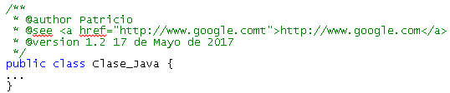
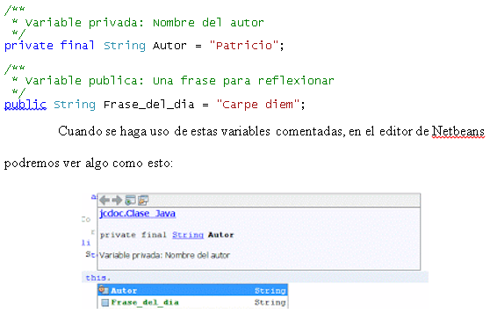
Donde utilizar java?
Clases.
Métodos.
Constructores.
Constantes.
Propiedades (Aunque no es muy común el uso en ellas).
Paquetes.

Slide 6
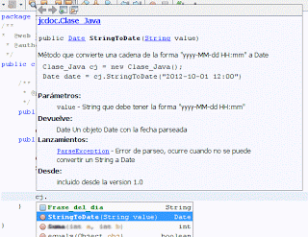
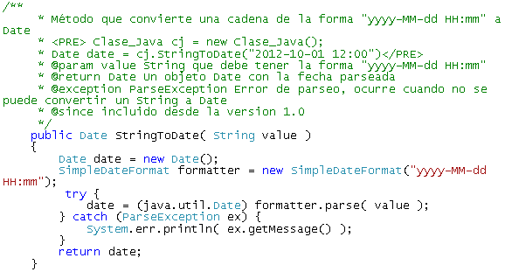
Ejemplo 1 del internet

Slide 7
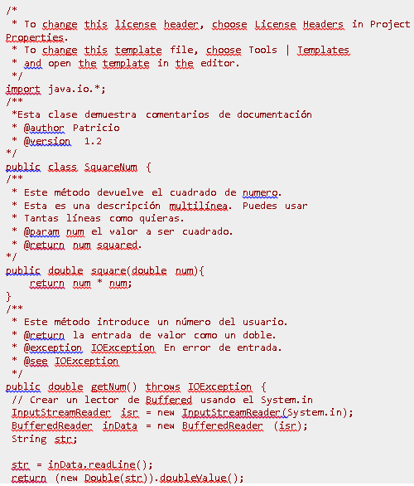
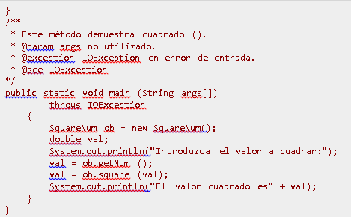
Ejemplo 2 del internet

Slide 8
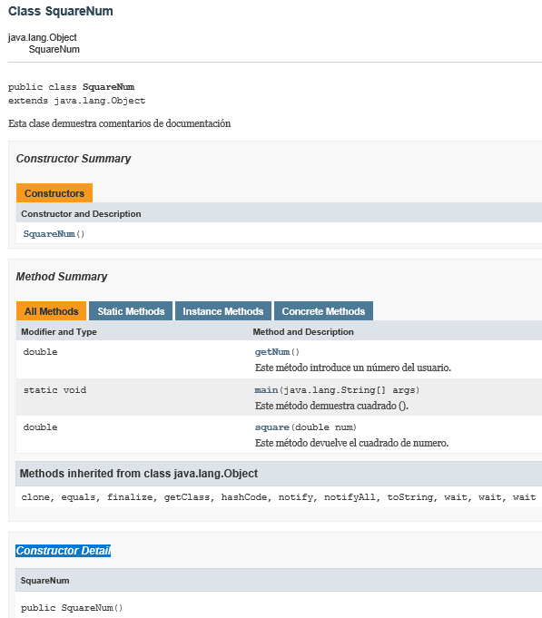
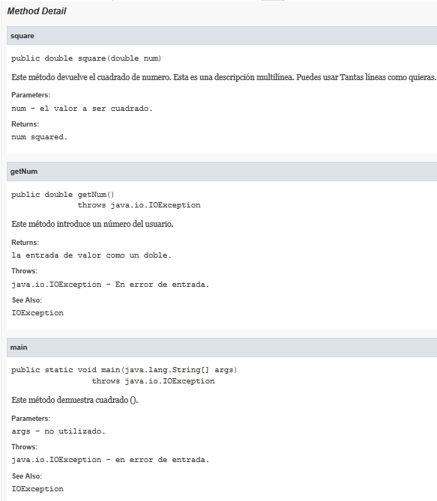
Archivo html javadoc

Slide 9
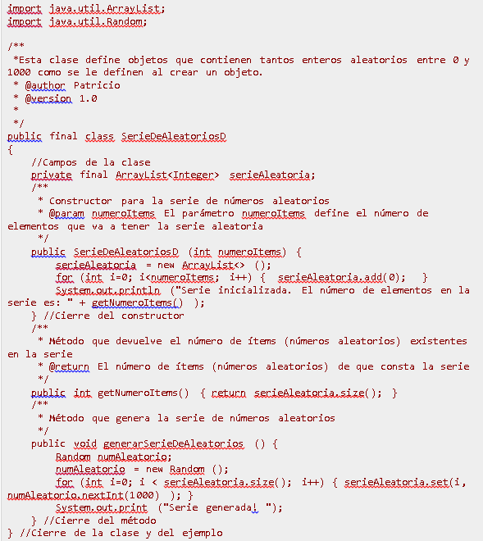
Ejemplo de patricio

Slide 10
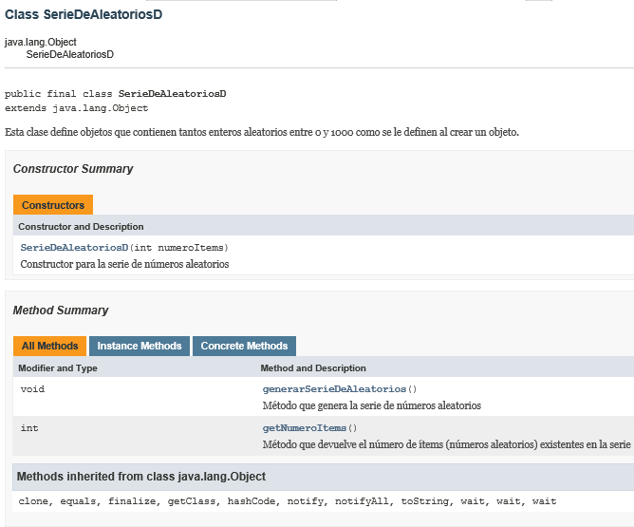
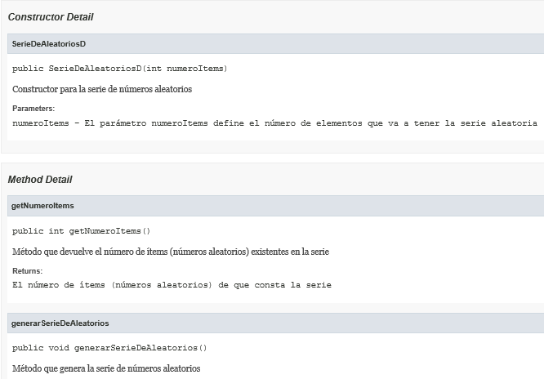
Archivo html javadoc

Slide 11
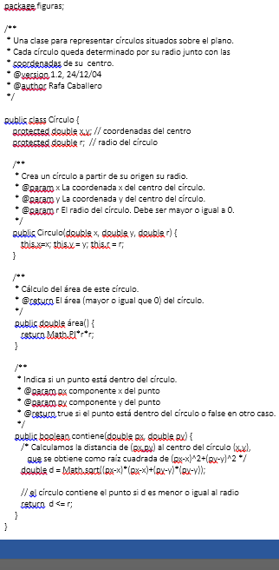
Ejemplo de marcos

